Slide 1
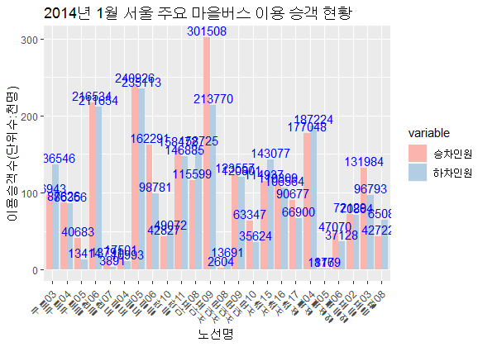
미션3-3
library(ggplot2)
library(dplyr)
library(RColorBrewer)
library(scales)
library(gridExtra)
data <- read.csv('data/2000-2013년 연령별실업율_연령별평균.csv')
head(data, 10)
df <- melt(data)
head(df, 10)
ggplot(df, aes(x = variable, y= value, group=연령별)) +
geom_line(aes(color=연령별)) +
geom_point(aes(color=연령별)) +
ylab('') +
scale_fill_brewer('Pastel1') +
ggtitle('연령별 실업률 현황(단위:%)')
라이브러리 사용
데이터 갖고오기
데이터 변형
데이터 출력

Slide 2
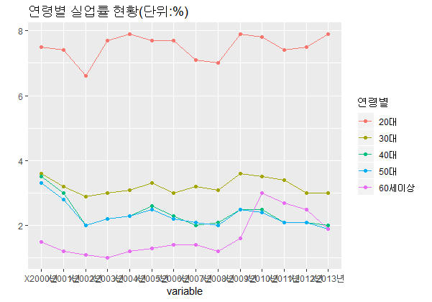

Slide 3
미션3-6
라이브러리 사용
library(ggplot2)
library(dplyr)
library(reshape2)
data <- read.csv('data/버스노선별이용현황합계.csv')
head(data, 10)
df <- melt(data)
df
ggplot(df, aes(x =버스노선번호, y=value/1000, fill=variable)) +
geom_bar(stat="identity", position = "dodge") +
scale_fill_brewer(palette = 'Pastel1') +
xlab('노선명') +
ylab('이용승객수(단위수:천명)') +
geom_text(aes(label=value), position=position_dodge(width=0.9), vjust=-0.25, colour='Blue') +
theme(axis.text.x=element_text(angle=45, hjust=1))+
ggtitle('2014년 1월 서울 주요 마을버스 이용 승객 현황')
데이터 갖고오기
데이터 변형
데이터 출력
버스이용승객

Slide 5
미션3-7
라이브러리 사용
library(ggplot2)
library(dplyr)
library(reshape2)
data <- read.csv('data/마포09번이용현황.csv')
head(data, 10)
df <- melt(data)
head(df, 10)
ggplot(df, aes(x =정류소명, y=value, group=variable)) +
geom_line(aes(color=variable)) +
geom_point(aes(color=variable)) +
ylab('') +
theme(axis.text.x=element_text(angle=45,hjust=1))+
scale_fill_brewer('Pastel1') +
ggtitle('2014년 1월 마포06번 이용승객수(단위:명)')
데이터 갖고오기
데이터 변형
데이터 출력
버스이용현황

Slide 6
